Slide 1
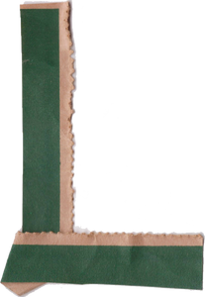
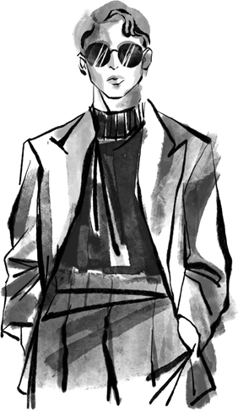
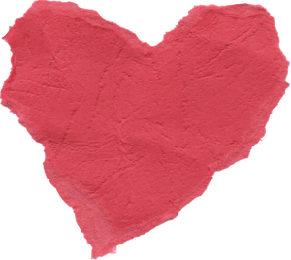
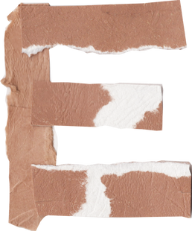
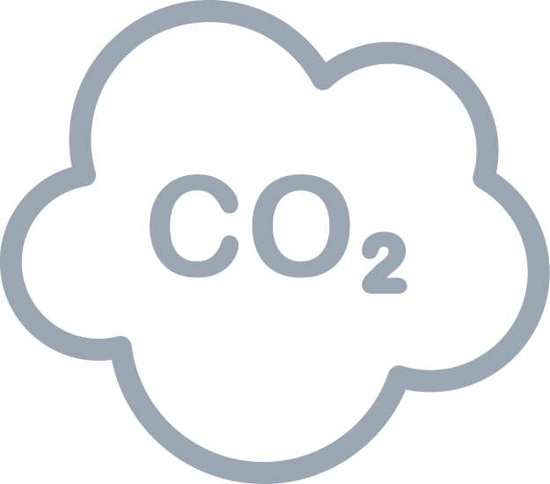
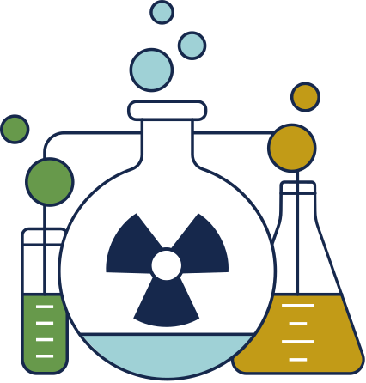
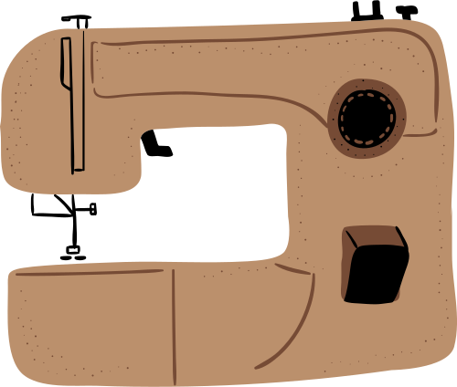
La mode a un grand impact sur l'écologie...
elle est responsable de 20% de la pollution industrielle des eaux
'
La MODE
2ème Industrie la + POLLUANTE
dans la
à l'origine de 3 à 10% des émissions de carbone dans la monde
Mais il est possible d'y remédier...
BESOINS POUR UN JEAN
S’habiller chez des marques éthiques:
10 000 litre d'eau
33,4kg de CO2
50 produits chimique utilisés
4 ans de vie moyenne
Impression local
Atelier
éthique
coton 100% bio
Recycler ses vêtements :
Vendre et/ou Donner ses vêtements
Encre éco-certifiés
Ne pas jeter
Le vêtement fini
Pas de pollution de l'eau
Redonner une seconde vie à ses vêtements (ex: DIY)
LA QUALITÉ PLUTÔT QUE LA QUANTITÉ : UN GRAND PAS POUR LA NATURE
Lila & Inès

